Slide 1
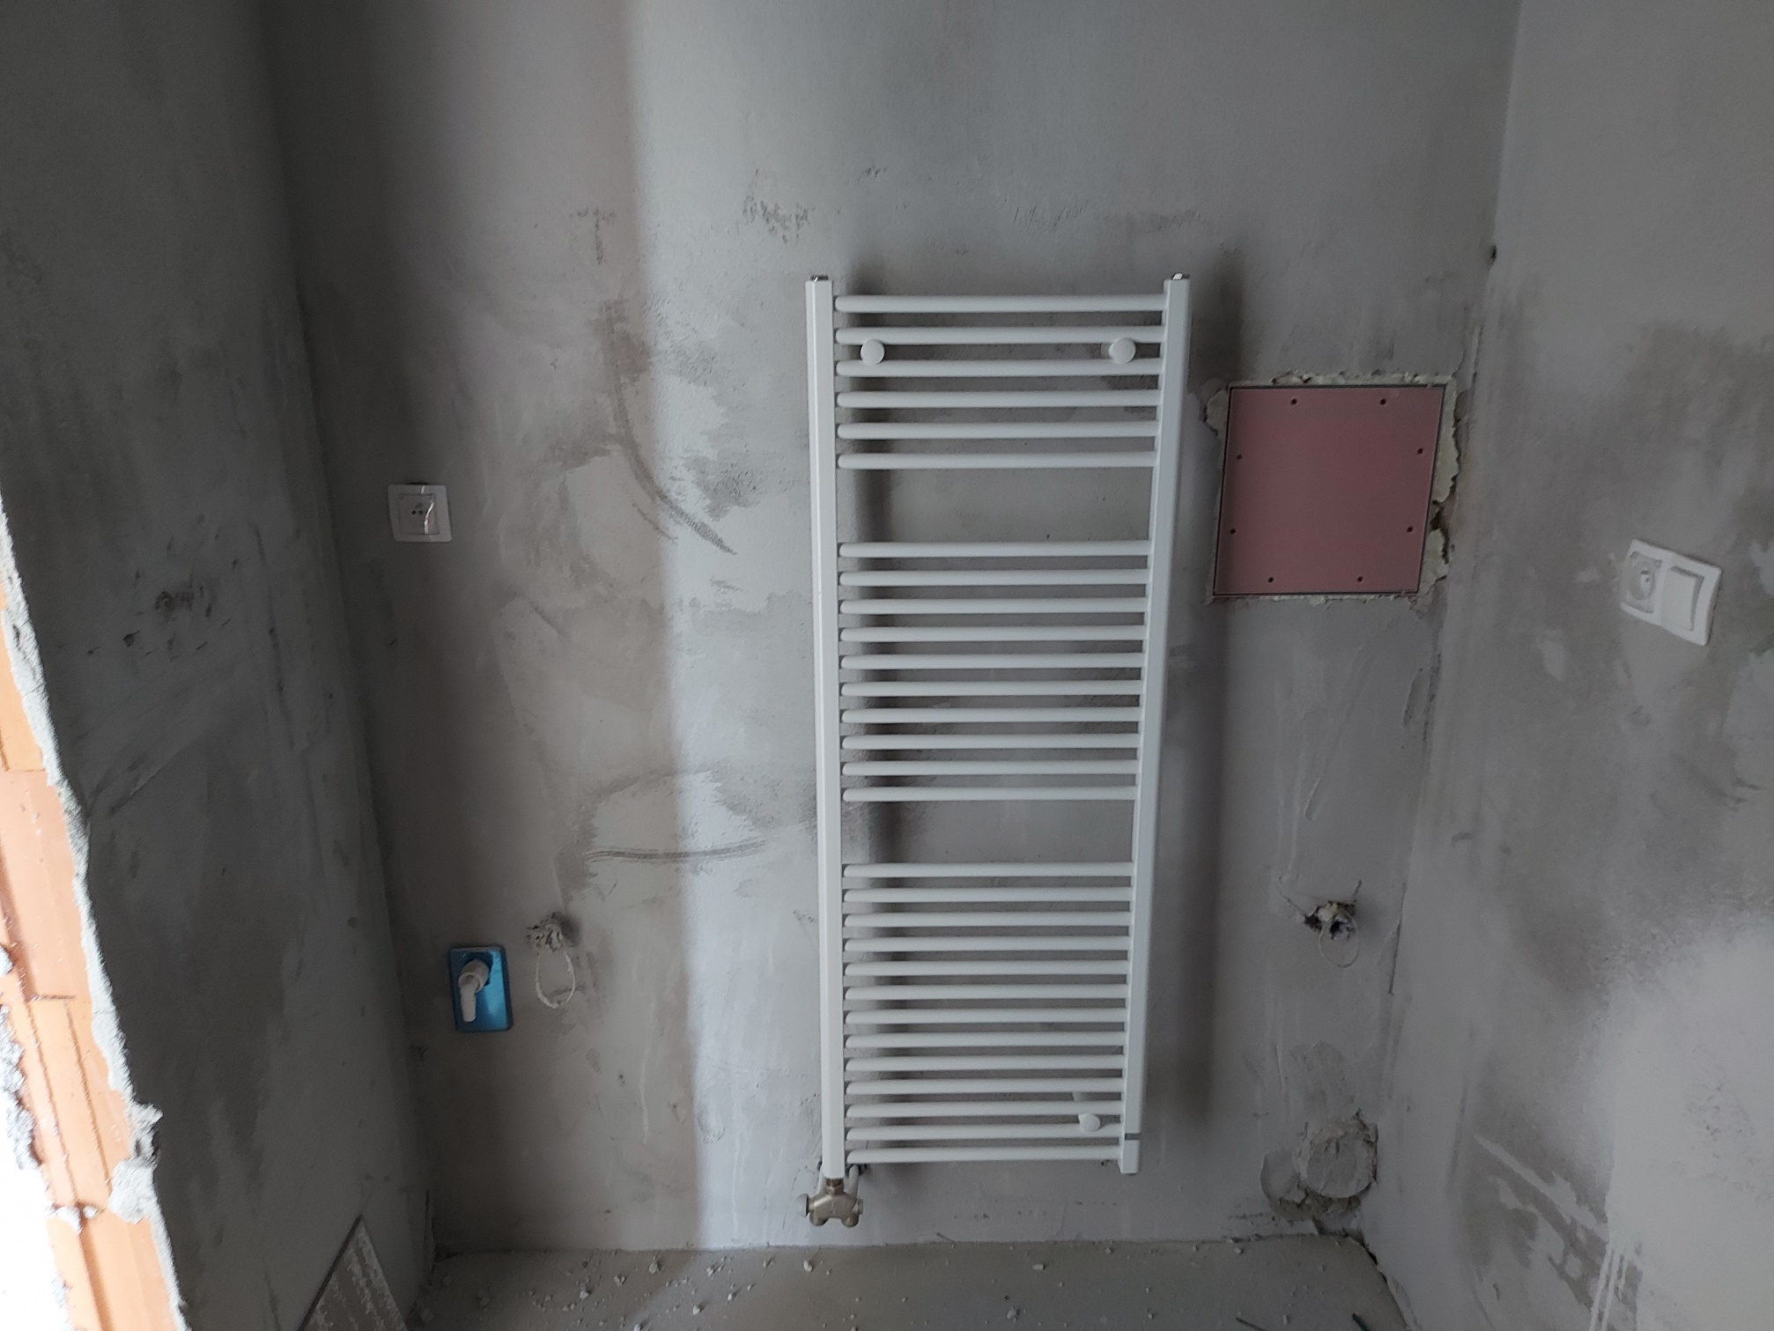
1585 mm
šírka rebríka 500 mm
670 mm
415 mm
120 mm
1270 mm
WC voda
250 mm
120 mm
Voda a odpad pre práčku
630 mm
630 mm
550 mm
WC odpad
620 mm
170 mm

Slide 2
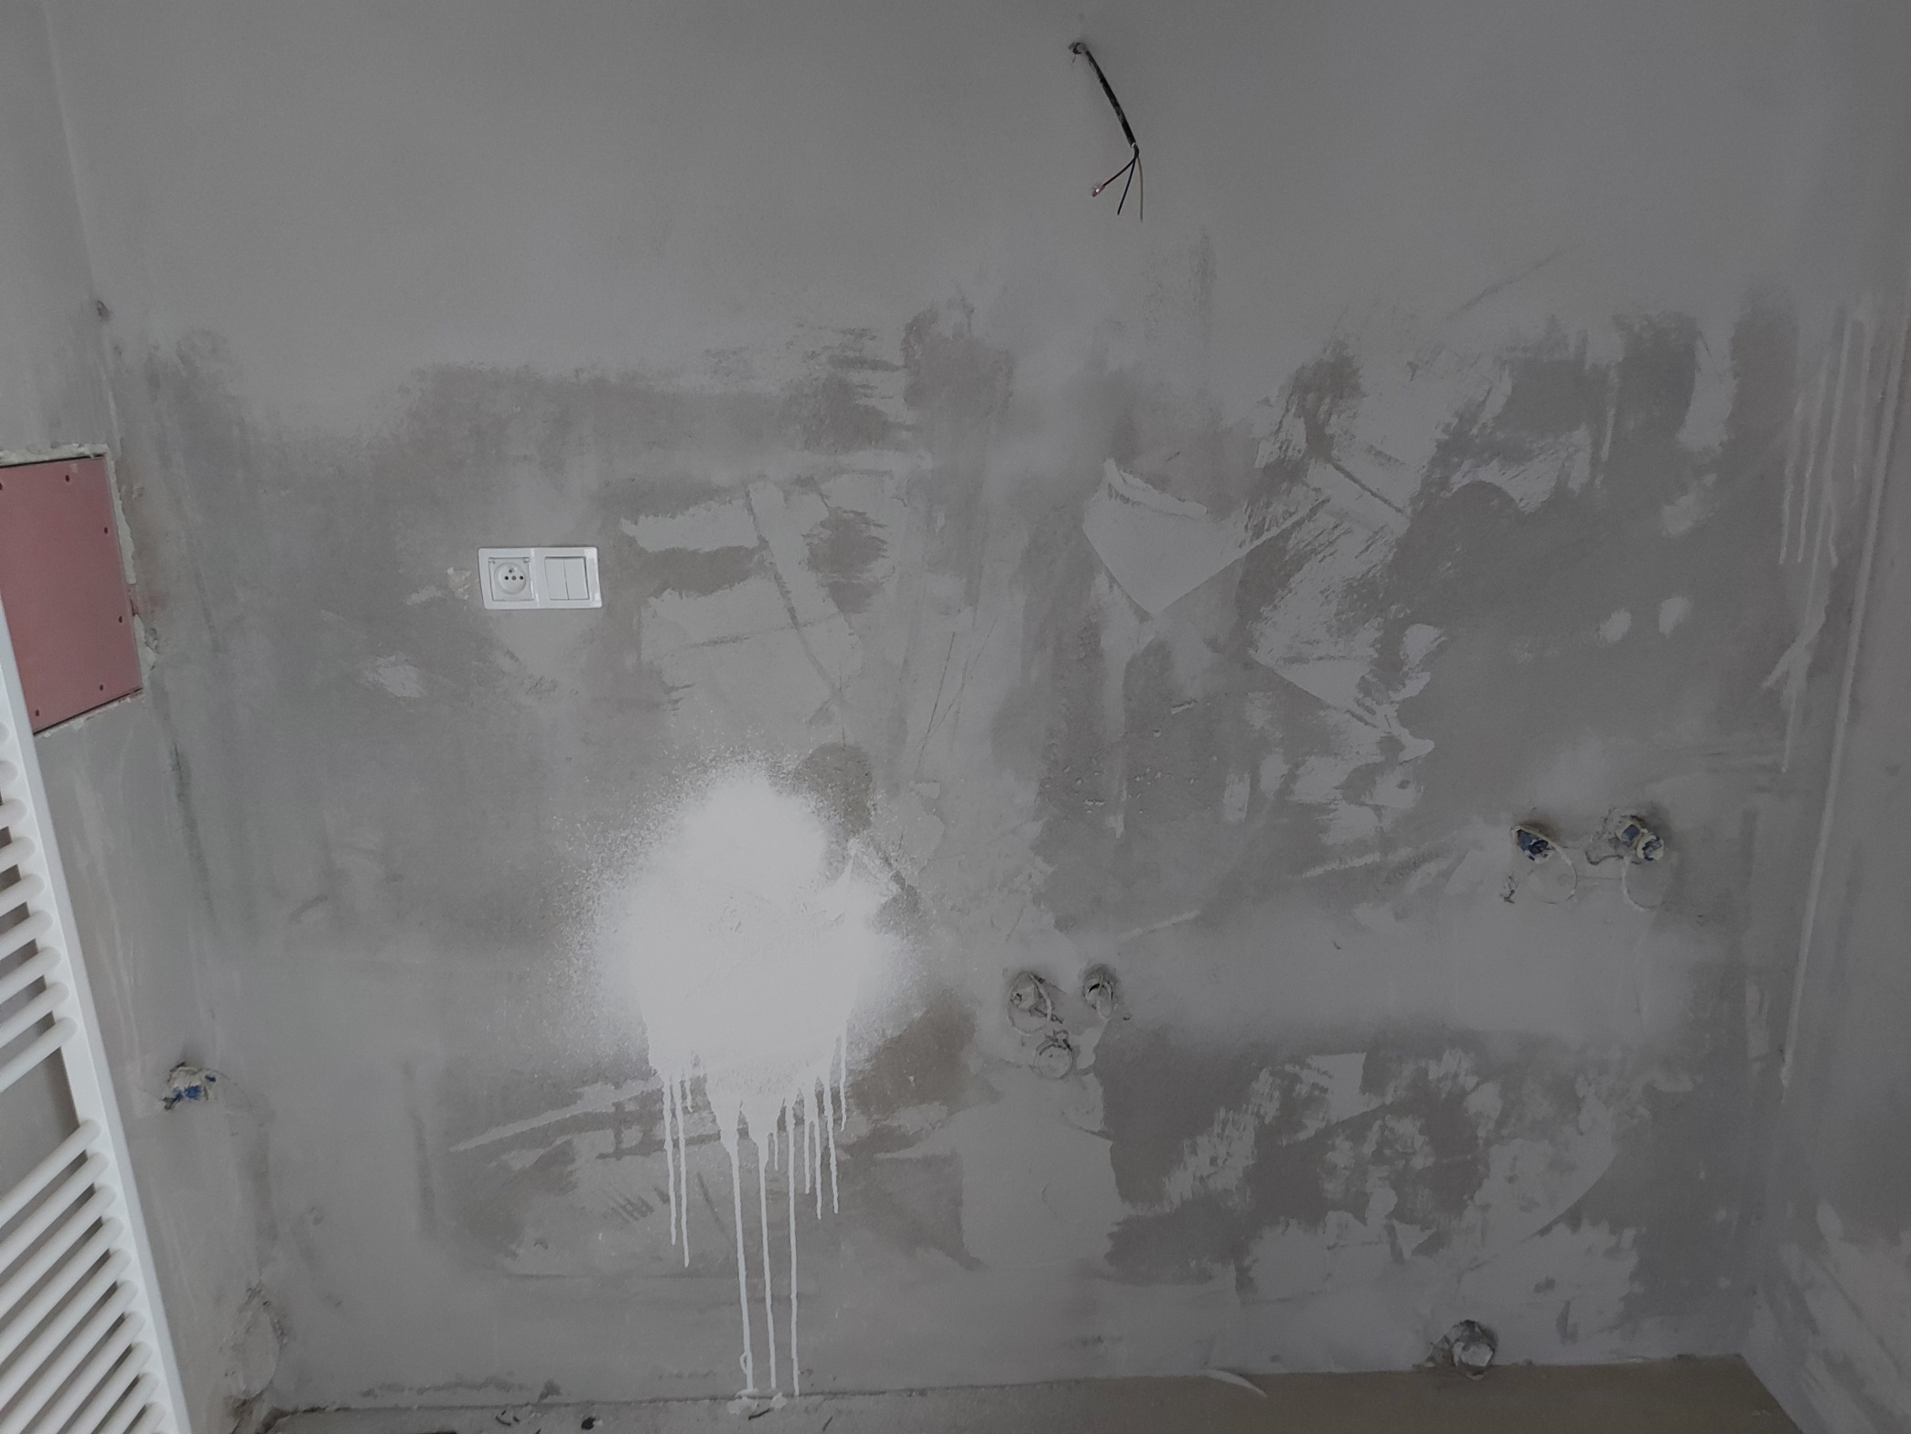
Výška kábla 1900 mm od podlahy
430 mm
sprcha
360 mm stred batérie (435 a 283 mm vývody), 885 mm výška od podlahy)
1270 mm
umývadlo
1080 mm stred batérie (cca 1140 a 1030 mm, 680 mm výška od podlahy)
1095 mm odpad, (565 mm výška od podlahy)
440 mm odpad sprcha, (50 mm výška stredu rúry od podlahy)

